Slide 1

河海大学计算机与信息学院
第6章 集合与字典
第19讲：字典的散列表示

Slide 2
(数据结构中的)集合
集合：
有限个、同类型、互不相同的元素的汇集；
有序集：
-- 若a, b是集合中的两个元素，a≠b，
则 a<b 或 b<a 必有一个成立；
-- 关系的传递性：若a<b, 且b<c，则a<c；
元素间存在一个小于关系

Slide 3
字典
字典：
是特殊的有序集，元素是一个二元组(关联)
关联(association)：<关键码，属性>
key 关键码
attribute 属性
对字典元素进行排序、检索的依据

Slide 4
字典--抽象数据类型
Dictionary createEmptyDic(void)
//建空字典
int insert(Dictionary dic, DicElement x)
//向字典dic中，插入关联(元素)x
int delete(Dictionary dic, KeyType x)
//从字典dic中，删除关键码为x的关联(元素)
int search(Dictionary dic, KeyType x, Posit p)
//查找，返回关键码为x的元素的位置

Slide 5
字典--检索
检索：给定1个关键字key₀,
在字典中，找关键码等于key₀的元素；
平均检索长度(Average Search Length)：
检索过程中，对关键码的平均比较次数；
p_{i}: 查找key_{i}的概率；
c_{i}: 找到key_{i}所需的比较次数；
顺便问一句，为啥公式没考虑检索不到的情形？

Slide 6
字典的表示(实现)
如何实现字典呢？
顺序表示
-- 顺序表，
-- 有序顺序表上的二分法检索；
2. 链接表示
-- 单链表，
-- 二叉排序树；
3. 散列(哈希)表示 -- 散列(哈希, hash)表

Slide 7
字典的顺序表示
typedef struct
{ int key;
int value;
} DicElement;
//关键码
//属性
//字典元素结构类型
typedef struct
{ int MaxNum;
int n;
DicElement * element;
} SeqDictionary;
//字典结构类型

Slide 8
顺序字典上的顺序检索
顺序检索过程：
-- 从element[0].key开始，依次向后比较；
设各元素的被检索概率均为1/n ，
→平均检索长度：
(key₀, ) | (key₁, ) | … … | (key_{n-1}, )

Slide 9
二分检索
有序顺序字典：
按关键码大小排序的顺序字典；
二分检索（折半查找）
1) 将key与”待查找表”中间位置的关键码比较，
2) 若相等，则找到；
否则，中间位置的某一侧作为新“待查找表”，
返回1).
例：{1, 2, 3, 4, 5, 6, 7, 8}，
查找2

Slide 10
二分检索
最大检索长度 j、元素数目n之间关系：
2^{j-1}-1<n ≤2^{j}-1, 即 log₂(n+1)≤ j< log₂(n+1)+1
→ j= ⎡log₂(n+1)⎤
ASL= ? 自主学习
检索长度(比较次数) | 满足的元素个数
1
2
3
…… | ……
最大检索长度：j
1=2⁰
2=2¹
求和，等于
元素总数
4=2²
最多2^{j-1}

Slide 11
字典的表示(实现)
如果用单链表表示呢？
和顺序表相比怎么样？
平均检索长度ASL可能是O(1)吗？
想法:根据关键码直接算存放的地址

Slide 12
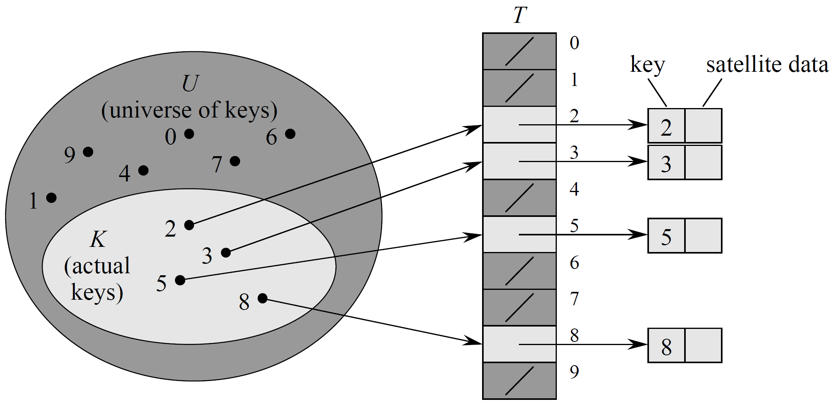
直接寻址表
假设关键码取自空间U={0,1,…,m-1}
直接寻址表：数组T[0..m-1]
关键码k存放于T[k]对应的位置
ASL = O(1)
缺点：空间利用率低！

Slide 13
字典的散列表示
基本思想：
建立从“关键码key”到“地址”的映射函数h，
期望把key对应的元素存放到h(key)处。
散列函数h
关键码key
散列地址h(key)

Slide 14
字典的散列表示
关键问题：
1. 散列函数 or 哈希函数 h(key)；
2. 若有key₁ ≠ key₂ 且 h(key₁)==h(key₂)，
即碰撞，怎么解决？
同义词
已知散列表(字典)、h()函数，检索key₀：
1. 计算散列地址h(key₀)，
2. 若该地址所存放为key₀，则成功；
否则，按碰撞解决办法，继续寻找……

Slide 15
散列函数
散列函数的定义域：
…值域：
负载因子： α=
关键码的集合；
可用的地址空间(基本区域)；
字典中元素的数目
基本区域的总容量
散列函数设计原则：
(1) 计算简单，散列地址尽量均匀分布；
(2) 少浪费空间，理想的负载因子α>0.5；

Slide 16
散列函数
除余法
m: 基本区域长度；
p: 小于等于m的最大素数(质数)；
-- 例 m= 8, 32, 64, 128
取 p= 7, 31, 63, 127
散列函数：h(key) = key % p

Slide 17
除余法散列
例：待散列关键码 {18, 75, 60, 43, 54, 90, 46}，
基本区域长度 m=14.
散列函数h(key)=key%p
1) m=14 → p=13;
2) 散列函数值: {5, 10, 8, 4, 2, 12, 7}，
3) 散列表：
无碰撞；
0 | 1 | 2 | 3 | 4 | 5 | 6 | 7 | 8 | 9 | 10 | 11 | 12 | 13
54
43
18
46
60
75
90

Slide 18
除余法散列
例：待散列关键码 {47, 26, 60, 69}，
基本区域长度 m=11.
1) m=11 → p=11;
2) 散列函数值: {3, 4, 5, 3}，有碰撞;
3) 散列表：
0 | 1 | 2 | 3 | 4 | 5 | 6 | 7 | 8 | 9 | 10
 |  |  | 47 | 26 | 60
69该放在哪里？即，如何解决碰撞？

Slide 19
碰撞的处理
按照“同义词的存储位置”，分为：
1) 基本区域内
→开地址法(开放定址法、闭散列)
2) 基本区域外
→拉链法(链地址法、开散列)
0 | 1 | 2 | 3 | 4 | 5 | 6 | 7 | 8 | 9 | 10
 |  |  | 47 | 26 | 60
69该放在哪里？即，如何解决碰撞？

Slide 20
1.开地址法处理碰撞
基本思想：
碰撞发生时，设法在基本区域内，
寻找一个空位置，存放冲突元素；
要求：负载因子α<1
再散列
利用再散列函数，生成一个(位置)探查序列；
将同义词放在：该序列中的第1个空位置；

Slide 21
1.开地址法处理碰撞
1.1 线性探查法：
基本区域 → 循环表，
从碰撞发生处d=h(key)，
顺序向后，找第1个空位
→ 线性探查序列：
d+1, d+2, …, p-1,
0, 1, …, d-1.
→ 分别对应的“再散列”函数：
h_{i}=(d+d_{i})%p, d_{i}∈{1, 2, …, m-1}
p=11，则69放在哪里？
10
0
1
9
2
8
47
3
7
26
69
60
4
6
5

Slide 22
例3：待散列元素 {18, 73, 10, 5, 99, 51, 32, 25}，
基本区域长度 m=13，除余法，线性探查法。
计算散列函数值h(key)：
2) 填写散列表：
关键码key: | 18 | 73 | 10 | 5 | 99 | 51 | 32 | 25
函数值h(key): | 5 | 8 | 10 | 5 | 8 | 12 | 6 | 12
0 | 1 | 2 | 3 | 4 | 5 | 6 | 7 | 8 | 9 | 10 | 11 | 12
25
18
5
32
73
99
10
51
循环探查
32与5：非同义词，发生冲突
→ 堆积(聚集)问题

Slide 23
线性探查法再散列--实现
typedef struct
{ char key;
int value;
} DE;
//关键码
//属性
//字典元素结构类型
typedef struct
{ int m;
DE * element;
} HD;
Typedef HD * pHashD;
//基本区域长度
//element：指向基本区域
//散列表(哈希表)结构类型
//指向表的指针类型

Slide 24
线性探查法再散列--实现
建空散列表
1) 为散列表(哈希表)结构申请内存空间；
2) 为表结构中的指针element，
申请长度为m的数组空间，
3) 初始化数组，置关键码key=0, 表示空位置；
element[0]
element[1]
… …
element[m-1]
空置…
phd
m
element

Slide 25
pHashD createEmptyDic(int m)
pHashD phd = (pHashD)malloc(sizeof(HD));
phd->element = (DE *)malloc(m*sizeof(DE));
if(phd->element)
phd->m =m;
for(int i=0; i<m; i++)
{ phd->element[i].key =0;}
return phd;
}
else
}
//建空散列表
{
//数组空间申请成功
{
//设置基本区域长度、数组长度
//初始化key
//返回
free phd;
//数组空间不成功，释放表结构空间

Slide 26
在散列表上查找x
例：基本区域长度 m=13，除余法散列，
线性探查法解决碰撞。
试查找32, 23。
0 | 1 | 2 | 3 | 4 | 5 | 6 | 7 | 8 | 9 | 10 | 11 | 12
25
18
5
32
73
99
10
51

Slide 27
phd->m
在散列表中，检索key 1)
2) 若d处是空位置，即
则检索失败，结束；
3) 若d处有元素，
3.1) 若与key相等，
3.2) 若不等，
计算“新的散列地址”，返回2)；
4) 若“再散列”仍遇到空位置，则失败，结束；
最大检索长度？
计算散列地址：d=h(key)；
phd->element[d].key==0，
判断该元素的关键码：
则检索成功，结束；
则依据碰撞解决方法(再散列)，

Slide 28
int linearSearch(HD *phd, keytype ke, int *p)
{ int d = h(ke); // 或 ke% phd->m
for(int i=0; i<phd->m; i++)
if(phd->element[d].key==0)
{ *p=d; return 0; }
else if( phd->element[d].key ==ke)
{ *p=d; return 1;}
d=(d+1)%phd->m;
}
*p = -1;
return 0; }
//传址调用
//最多比较m次，即1圈
{
//遇空位置, 则失败
//不空 且相等，则成功
//不空且不等，再散列
//查找1圈，没有找到key，也没遇到空位置
//说明散列表已满

Slide 29
在散列表上插入x
例：基本区域长度 m=13，除余法，线性探查法。
试插入32, 23。
0 | 1 | 2 | 3 | 4 | 5 | 6 | 7 | 8 | 9 | 10 | 11 | 12
25
18
5
32
73
99
10
51

Slide 30
将元素ele 插入到散列表中： 1) 根据ele的key，在散列表中检索；
2) 若检索到key，即
则不必重复插入相同元素；
3) 对应空位置，即
则
4) 否则，说明
无法再插入新元素ele;
linearSearch返回值1，
linearSearch返回0且*p!=-1
在*p对应的位置插入ele；
散列表已满，

Slide 31
int linearInsert( HD * phd, DE ele) //DE是关联类型
{ int position, temp;
temp=linearSearch(phd, ele.key, &position);
if(temp==1)
printf(“Already find ele !\n”);
else if(position != -1)
phd->element[position]=ele;
else return 0;
return 1;
}
//1. 在散列表phd中检索ele.key
//检索到ele.key
//未找到, 且position是空位置
//散列表已满
//此时，phd中一定有ele

Slide 32
在散列表上删除x
例：基本区域长度 m=13，除余法，线性探查法。
试删除5。
0 | 1 | 2 | 3 | 4 | 5 | 6 | 7 | 8 | 9 | 10 | 11 | 12
18
5
73
99
10
51
25
0
32
1. 查找5，找到后，将其key置成0，表示位置为空？
2. 检索32，
出错， →删除元素，须加’已删除标记’

Slide 33
例，给定key=5, 删除对应元素(散列表m=13)： 2) 散列表：
0 | 1 | 2 | 3 | 4 | 5 | 6 | 7 | 8 | 9 | 10 | 11 | 12
25
18
5
32
73
99
10
51
-1
key == -1 表示元素已删除，
检索：
插入：
关键码-1不是终点, key==0才是；
key为0、-1的位置都“空”，可用；
检索32：
插入31：
ele[6].key==-1, 再散列，查探ele[7]，找到
h(31)=5，发现ele[5].key != 31，
再散列，发现ele[6].key==-1，即遇到空位置
则，将31放入ele[6]中

Slide 34
碰撞的处理
根据同义词的存储位置，分类：
1) 基本区域内
→开地址法(开放定址法、闭散列)
2) 基本区域外
→拉链法(链地址法、开散列)
已知n个关键码具有相同的散列值d，若采用线性探查法解决碰撞，则在散列这n个关键码的过程中，共将要发生 次碰撞
n(n-1)/2

Slide 35
2. 拉链法处理碰撞
基本思想：
-- 散列地址相同的元素，存放在1个链表中，
→ m个链表，同义词在同1个链表中；
-- 基本区域：长度为m的数组（散列表），
→ 元素为链表头指针；

Slide 36
2. 拉链法法处理碰撞
例：基本区域长度m=5.
关键码: | 18 | 73 | 10 | 51 | 32 | 1 | 3 | 20
散列值: | 3 | 3 | 0 | 1 | 2 | 1 | 3 | 0
散列地址
基本区域
0
1
2
3
4
∧
10
20
∧
51
1
∧
32
∧
18
73
3
∧

Slide 37
2. 拉链法法处理碰撞
设每个元素的被访问概率相同，
平均查找长度：
ASL= (1*4+2*3+3)/8
散列地址
基本区域
0
1
2
3
4
∧
10
20
∧
51
1
∧
32
∧
18
73
3
∧
1 2 3
比较次数：

Slide 38
2. 拉链法法处理碰撞
小结：
(1) 检索、插入、删除操作都在单链表上进行；
(2) 堆积现象可能发生吗？
不会
散列地址
基本区域
0
1
2
3
4
∧
10
20
∧
51
1
∧
32
∧
18
73
3
∧

Slide 39
2. 拉链法--实现
struct ListNode;
typedef struct ListNode * pNode;
struct ListNode
{ DE Element;
pNode Next;
};
typedef struct ListNode * List;
//链表结点类型
//元素(关键码, 属性)
//指针, 指向下一个同义词结点
//List：结点指针类型、链表头指针类型

Slide 40
2. 拉链法--实现
struct HashTb
{ int TableSize;
List * TheLists;
};
typedef struct HashTb * PHashTb;
//散列表(哈希表)结构：顺序表
//TheLists: 链表头指针组成的数组
//PHashTb: 指向顺序表的指针类型

Slide 41
2. 拉链法--查找的实现
pNode Search(char ke, PHashTb H)
{ pNode p;
List L;
L= H->TheLists[ h(ke) ];
p = L;
while( p!=Null && p->Element != ke )
p = p->Next;
return p;
}
//结点指针p
//链表头指针L
//计算散列值, 取链表头
//在该链表中查找ke

Slide 42
散列文件
文件：
页块(物理块、块)：
1次访外：
散列文件：
外存(磁盘、硬盘)上的数据；
文件的基本单元，1个可包含多个元素(key,属性)；
将文件的一个‘页块’读入内存缓冲区，或
将内存中一个”页块大小”的单元保存到磁盘上
将散列表(拉链法解决碰撞)用于文件，
页块⬄结点，1个结点可包含多个元素；

Slide 43
按桶散列
按桶散列：
文件由“桶目录表 + 若干个桶”组成 ；
桶：
-- 存放散列值相同的页块，
-- 由若干页块组成的单链表，
1个页块可包含多个同义词；
桶目录表：
桶的“头指针”组成的数组，
一般在内存中；
桶
页块1
页块2
∧
∧
∧
∧
∧
桶目录表

Slide 44
按桶散列
检索key：
1) 计算桶号h(key)=i，查阅桶目录表，
读入i号桶的首页块，
在该页块内顺序查找key;
2) 若找到，则结束;
若未找到，则读入下一页块，继续找;
3) 重复2)，直至找到，结束；
或，找遍全桶也未找到，结束。
∧
∧
∧
∧

Slide 45
按桶散列
插入key：
1) 查找，找到，则不用插入；
2) 未找到，
2.1 若此时，内存中的页块有空位置，
则插入新记录，并将页块写回外存；
2.2 若内存中的页块已满，
则申请1个新页块，
填入新记录，并把两个页块写回外存。

Slide 46
桶数的扩充
桶内页块数量增多，
→访外次数增加；
解决方法：
增加桶数、
→ 新散列函数
( 除余法
模=桶数)；
∧
∧
∧
∧
∧
桶目录表

Slide 47
桶数的扩充
随意增加桶数?
成倍扩充? 例：5→10个桶?
例：5→8 ?
成倍扩充的好处 ?
桶号
0
1
2
3
4
∧
5,15,20,35,40
45,50
∧
6,16,21,36
∧
7,17,22,
∧
8,18,23,38,43
53
∧
桶目录表

Slide 48
桶数的成倍扩充
由p个桶，扩充为：2p个桶，
则原来i号桶内的记录key，进入哪个桶？
只有两种可能：i 或 p+i 号桶
“成倍扩充”桶的好处：
减少访外次数
桶号
0
1
2
3
4
∧
5,15,20,35,40
45,50
∧
6,16,21,36
∧
7,17,22,
∧
8,18,23,38,43
53
∧
桶目录表

Slide 49
小结
掌握
1. 顺序字典上，顺序查找的ASL；
2. 有序顺序表上的二分法查找、ASL；
3. 散列的概念、碰撞(冲突)、除余法散列；
4. 线性探查法处理碰撞（开地址法的1种）
拉链法处理碰撞；
5. 散列文件，理解“成倍扩充”的好处

Slide 50
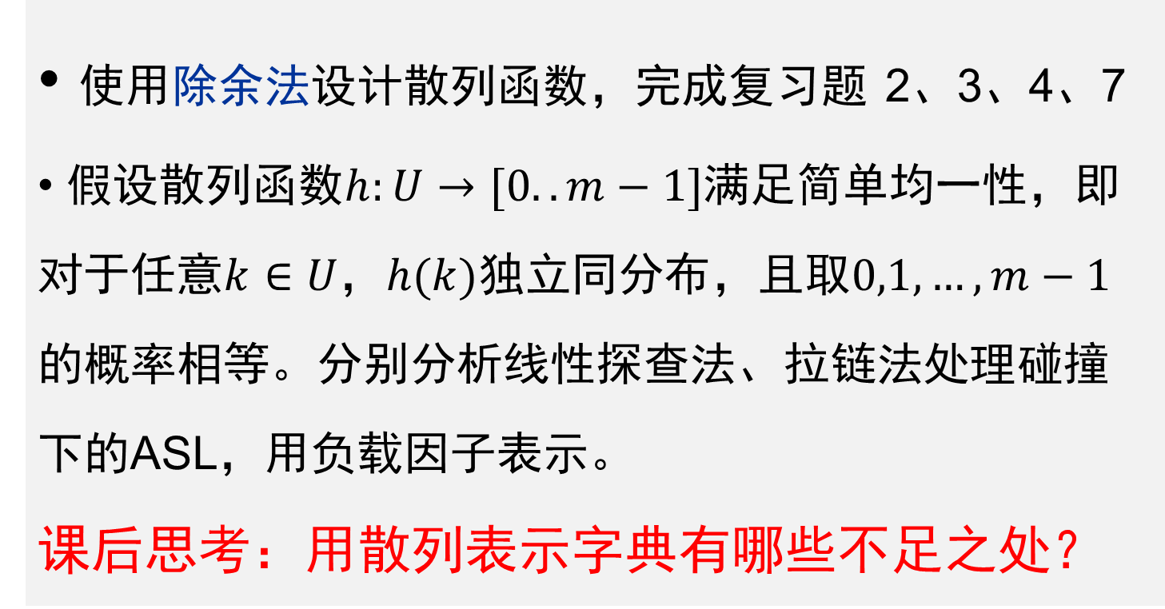
作业
使用除余法设计散列函数，完成复习题 2、3、4、7
假设散列函数$h:U→[0..m−1]$满足简单均一性，即对于任意$k∈U$，$h(k)$独立同分布，且取$0,1,…,m−1$的概率相等。分别分析线性探查法、拉链法处理碰撞下的ASL，用负载因子表示。
课后思考：用散列表示字典有哪些不足之处？

